Slide 1
Dialog
陳健文

Slide 2
什麼是 Dialog ?
詢問使用者意向的介面
在需要使用者作決定時，可呈現出的對話框，供使用者選擇。
除日期選取對話框、時間選取對話框與對話版塊外，可使用 AlertBuilder 來製作。
避免直接製作 Dialog 物件

Slide 3
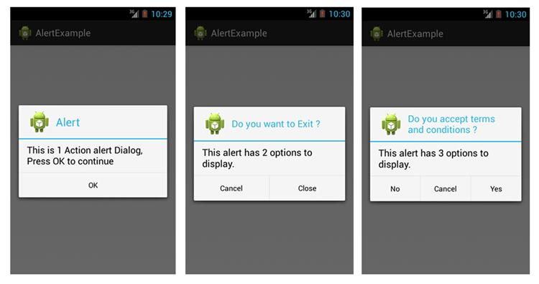

Slide 4
內建的 Dialog 類型
按鈕型 - 單鍵、雙鍵與三鍵
勾選型 - 單選(radio button)、多選(checkbox)
列表型 - 捲動選單
自定型
日期、時間選取型
進度型
對話版塊

Slide 5
製作流程
產生 AlertDialog Builder
設定標題
設定內容
設定動作按鈕

Slide 6
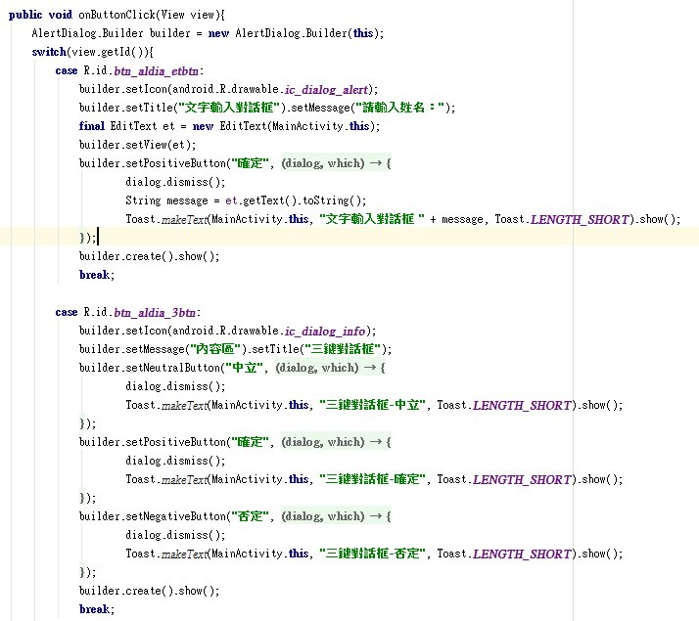
按鈕型

Slide 7
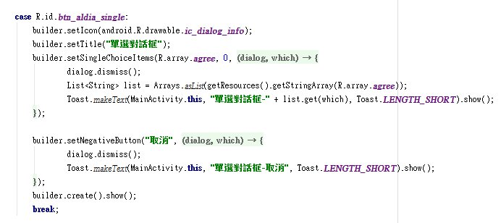
單選型 Radio button

Slide 8
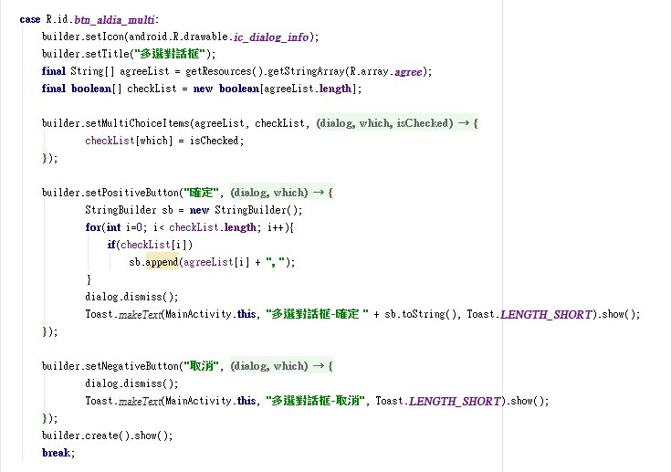
多選型 Checkbox

Slide 9
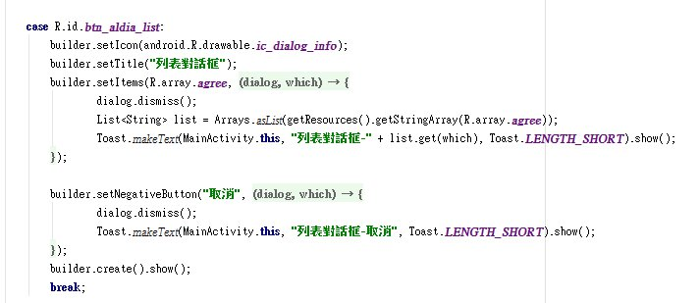
列表型 List

Slide 10
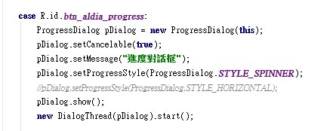
進度型 Progress

Slide 11
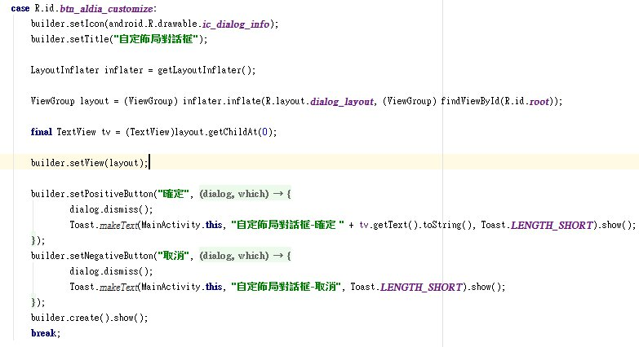
自定型

Slide 12
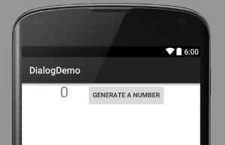
自定版面 - Design mode

Slide 13
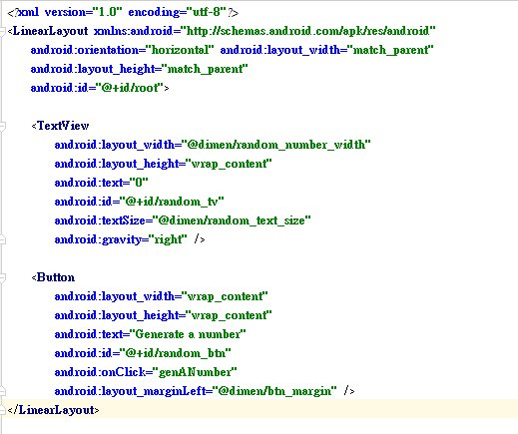
自定版面 - Text mode

Slide 14
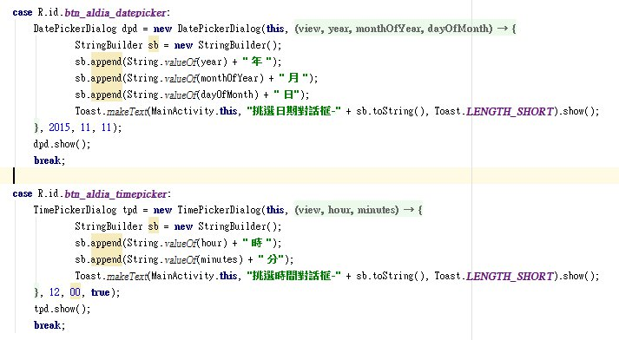
日期時間選取型 DatePicker、TimePicker

Slide 15

對話版塊

Slide 16
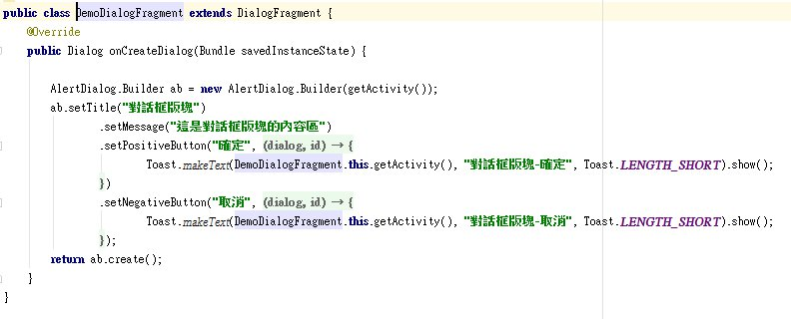
對話版塊類別

Slide 17
Demo

